Slide 1
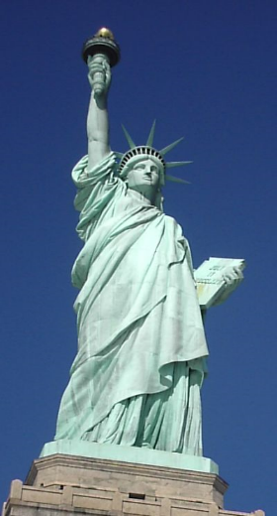
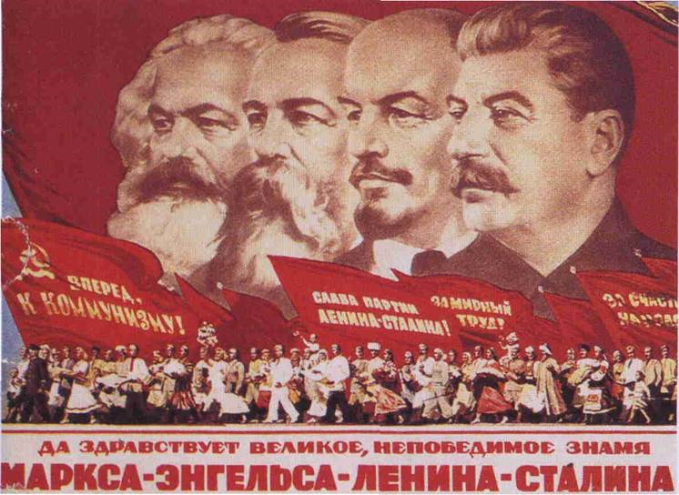
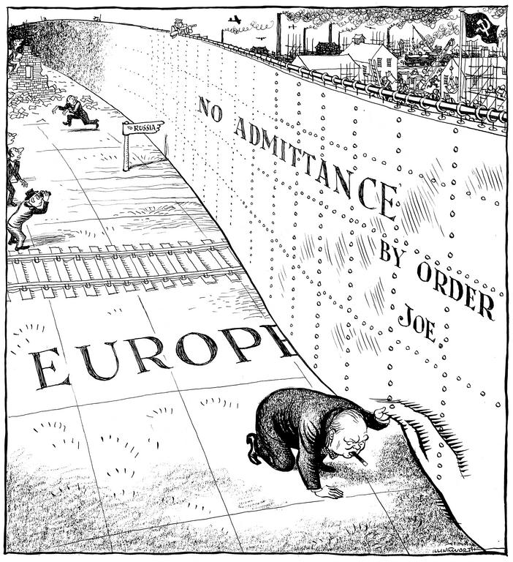
Deux régimes, deux modèles inconciliables
Caricature de Leslie Gilbert Illingworth, publiée dans le Daily Mail, 6 mars 1946.
Qu’est-ce qui oppose fondamentalement le modèle américain et le modèle soviétique ?

Slide 2
La doctrine Truman, mars 1947
Chaque nation se trouve désormais en face d’un choix à faire entre deux modes de vie opposés. L’un d’eux repose sur la volonté de la majorité et il est caractérisé par des institutions libres, un gouvernement représentatif, des élections libres, des garanties assurant la liberté individuelles, la liberté de parole et de religion.
Quant à l’autre, il repose sur la volonté d’une minorité imposée par la force à la majorité. Il s’appuie sur la terreur et l’oppression, une presse et une radio contrôlées, des élections truquées et la suppression des libertés personnelles. Les semences des régimes totalitaires sont nourris par la misère et le dénuement. […] Elles atteignent leur développement maximum lorsque l’espoir d’un peuple en une vie meilleure est mort. Cet espoir, il faut que nous le maintenions en vie. Les peuples libres du monde attendent de nous que nous les aidions à sauvegarder leurs libertés.
Harry S. Truman, Mémoires, 1955 (extrait de la déclaration du Président Truman au Congrès le 12 mars 1947)

Slide 3
Le rapport Jdanov, septembre 1947
Le but des États-Unis est la consolidation de la domination mondiale de l’impérialisme américain […] établi par suite de la disparition de leurs concurrents les plus grands – l’Allemagne et le Japon et par l’affaiblissement de leurs partenaires capitalistes, l’Angleterre et la France.
Ce nouveau cours compte sur un large programme de mesures d’ordre militaire, économique et politique, dont l’application établirait dans tous les pays visés par l’expansionnisme des États-Unis, la domination politique et économique de ces derniers et réduirait ces pays à l’état de satellites des États-Unis. […] Plus nous nous éloignons de la fin de la guerre, et plus nettement apparaissent le camp impérialiste et antidémocratique, le camp anti-impérialisme et démocratique.
Les États-Unis sont la principale force dirigeante du camp impérialiste, […] soutenus par l’Angleterre, la France, les pays possesseurs de colonies ou dépendants des États-unis. Les forces antimpérialistes et antifascistes forment l’autre camp. L’URSS, les pays qui ont rompu avec l’impérialisme en font partie, ainsi que le mouvement ouvrier démocratique et les partis communistes frères.
A. Jdanov, représentant l’URSS à la conférence des partis communistes européens, en Pologne, le 22 septembre 1947.

Slide 4
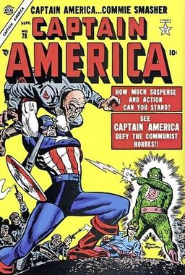
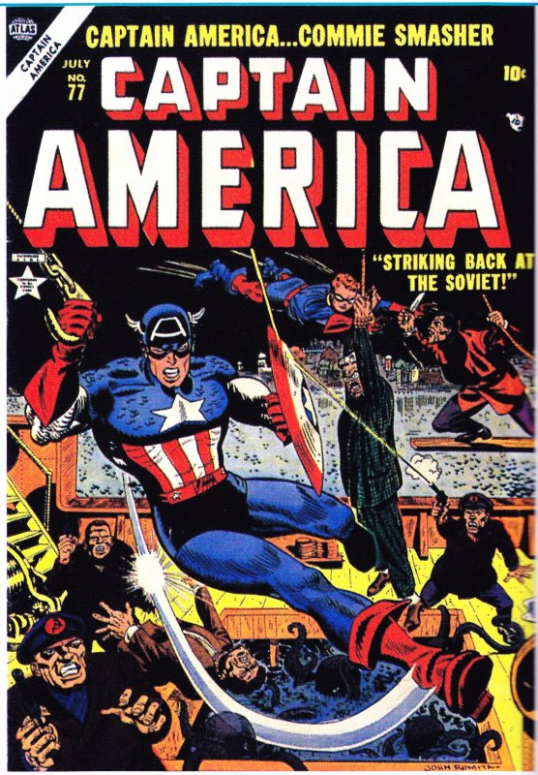
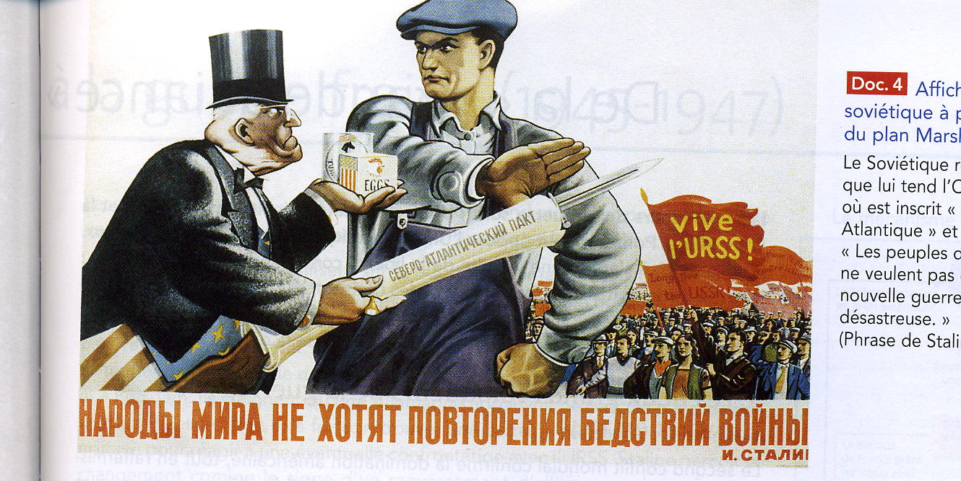
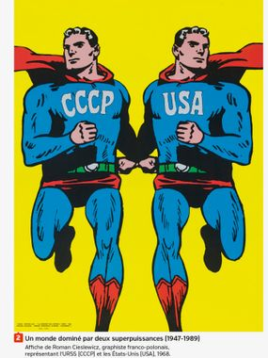
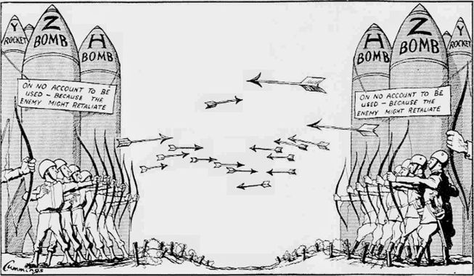
Captain America, « Refouler les Soviets », Marvel Comics, n°77, juillet 1954 et numéro 78.
Affiche de propagande soviétique en langue française. 1947.
Caricature de Cummings, 1953.

Slide 5
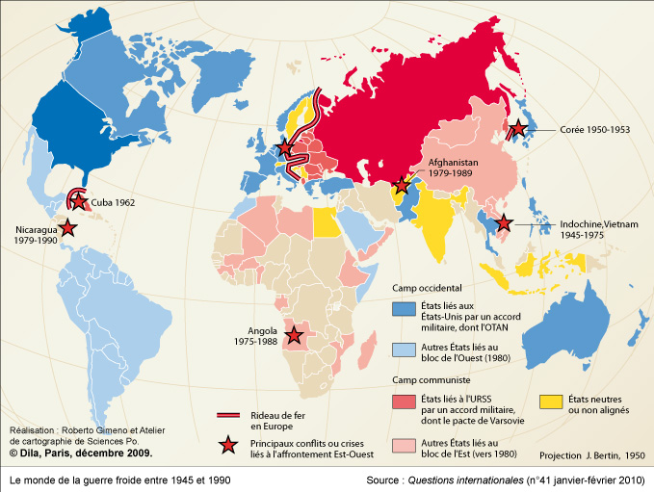

Slide 6
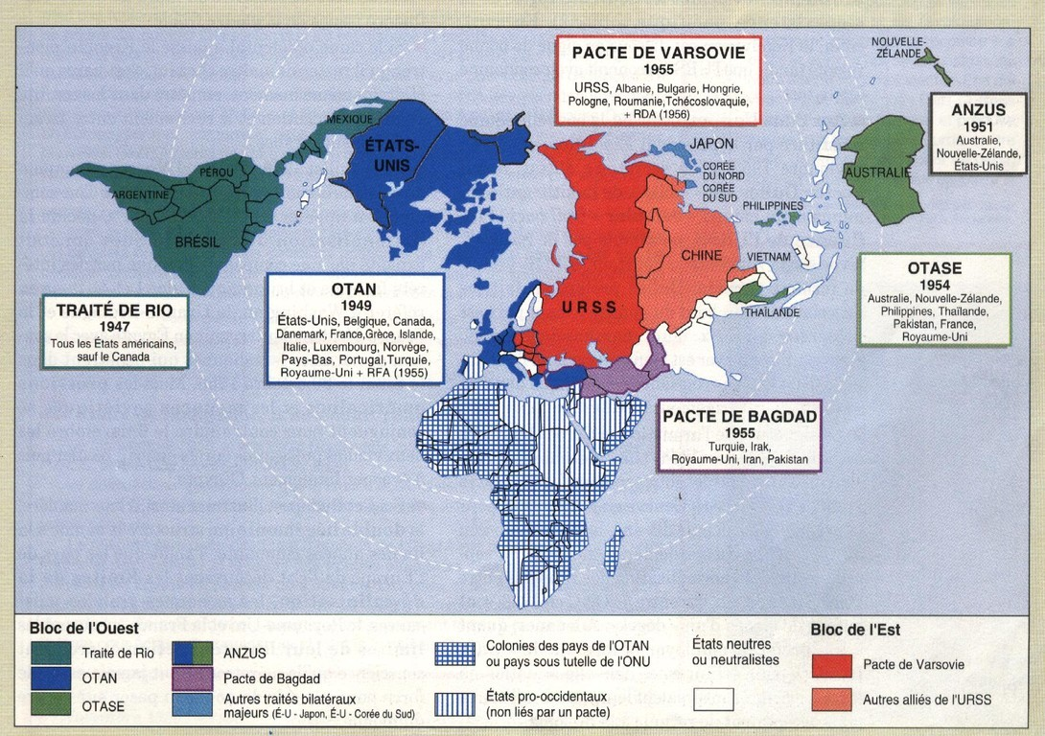

Slide 7
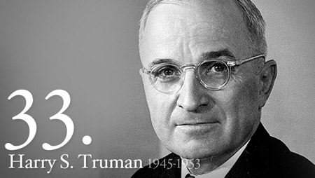
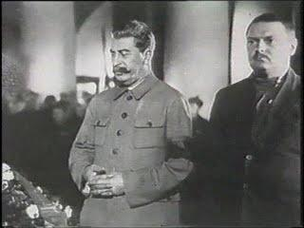
Les deux camps émettent des doctrines en 1947
Staline et Jdanov
DOCTRINE TRUMAN
- Empêcher l’avancée du communisme dans le monde (CONTAINMENT/ ENDIGUEMENT)
- Soutenir par tous les moyens les peuples libres du communisme
DOCTRINE JDANOV
- Etendre le communisme dans le monde (KOMINFORM)
Lutter contre Etats-Unis et leurs alliés
Soutenir les révolutions partout dans le monde
Crises multiformes
Car modèles incompatibles que chaque clan veut imposer au monde

Slide 8
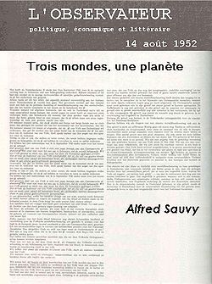
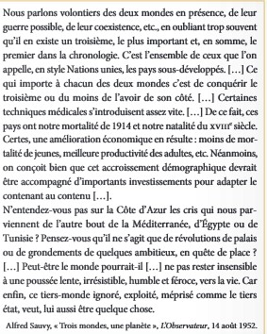
2. De l’indépendance à l’émergence d’un troisième monde (Tiers monde)
La naissance
d’un troisième monde

Slide 9
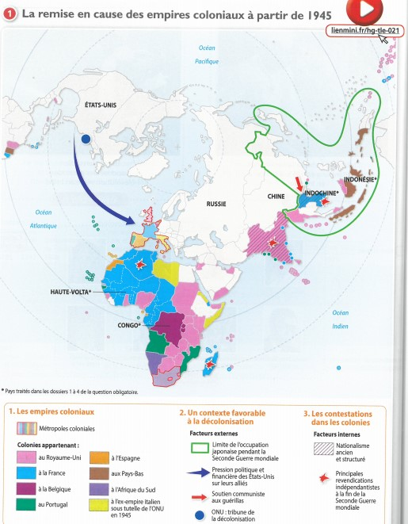
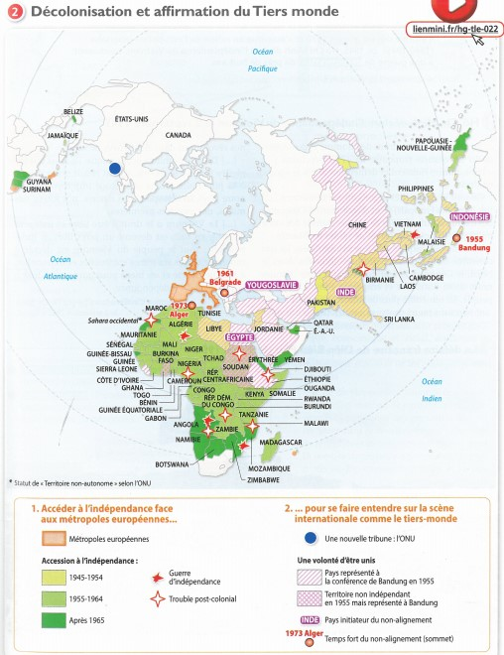

Slide 10
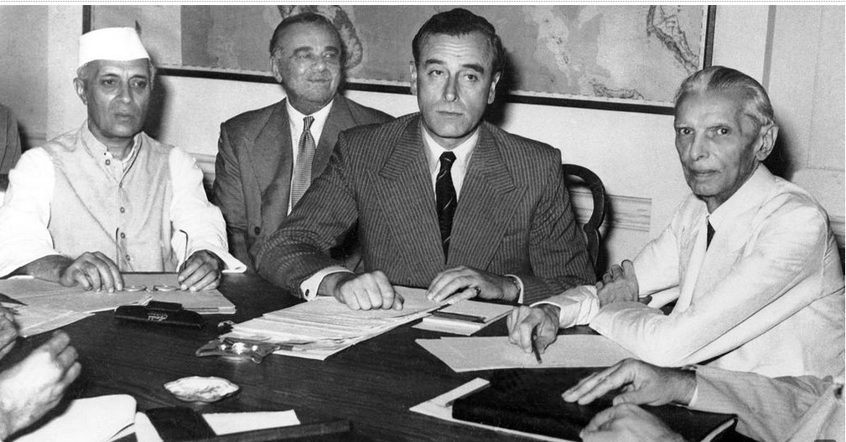
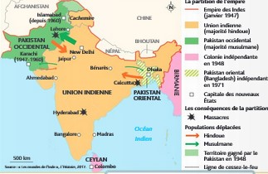
b. De nouveaux Etats indépendants fragiles
Un exemple. La partition de l’Inde
https://www.dailymotion.com/video/x5wuqwf?syndication=273844
Nehru, Ali Jinnah et Lord Mountbatten signent les accords de partition de l’Inde, Source: Partition de l'Inde. Keystone, 03-06-1947.

